Slide 1
R·一年级数学上册
二、6~10的认识和加、减法
2.6~9的加、减法
解决问题（2）

Slide 2
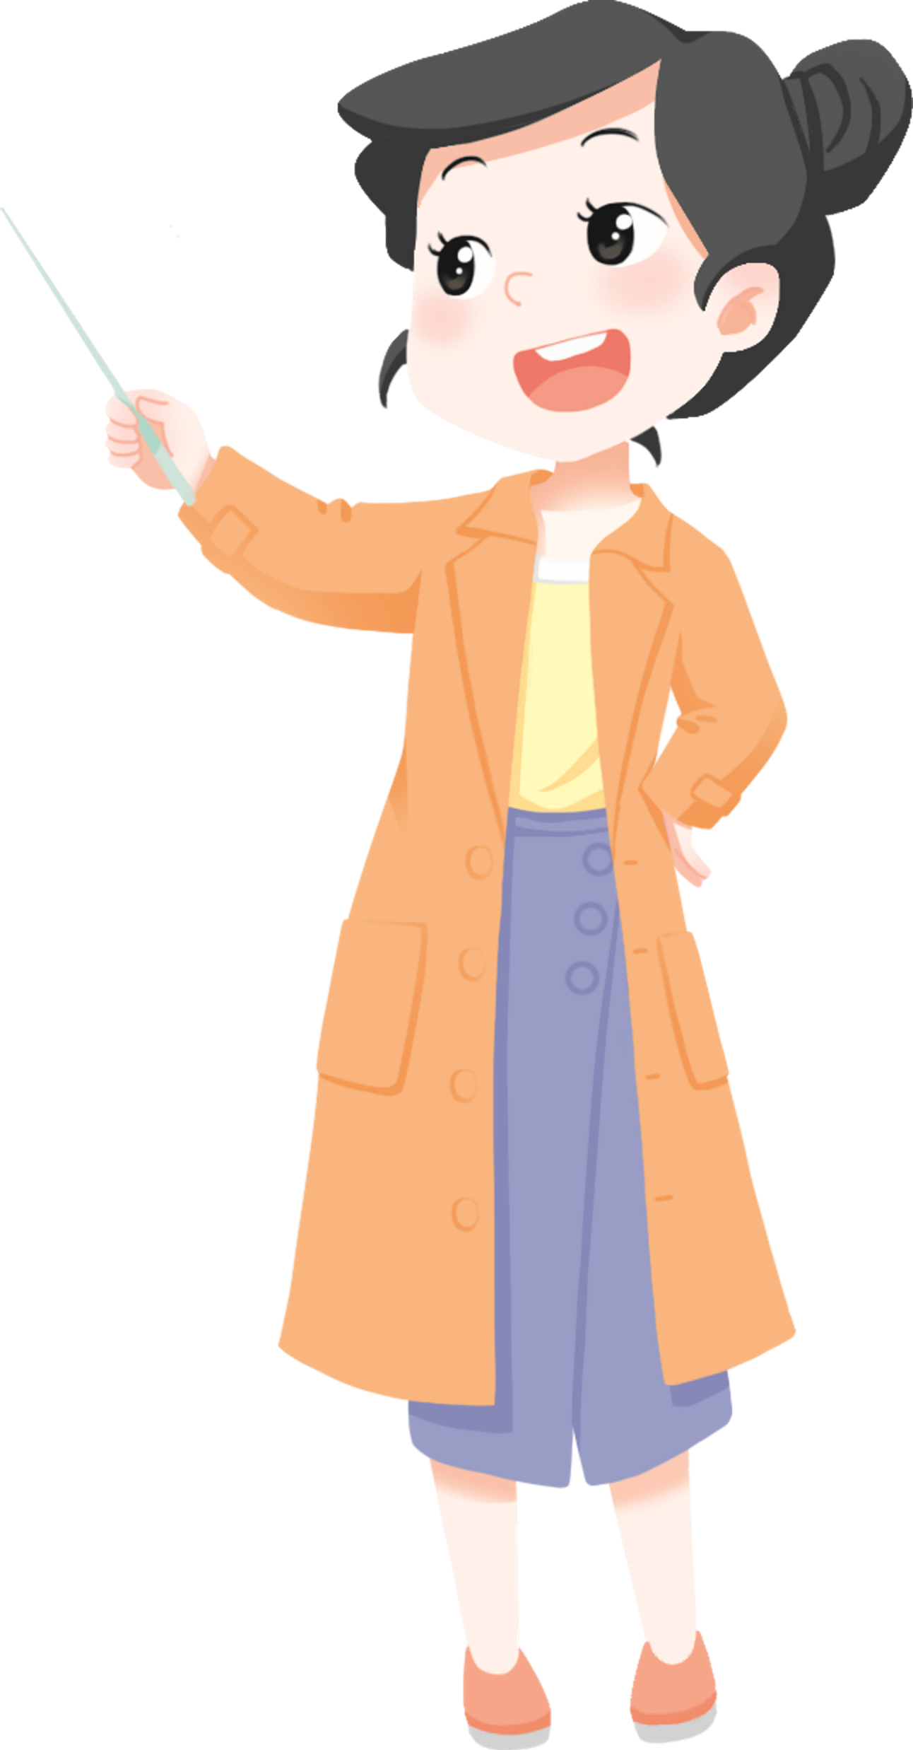
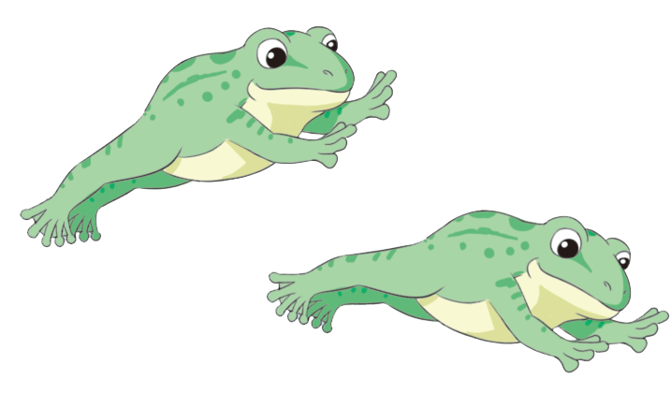
情境导入
你能猜出这个谜语的谜底吗？
一位游泳家，
说话呱呱呱，
小时有尾没有脚，
大时有脚没尾巴。(打一动物)
谜底：青蛙。

Slide 3

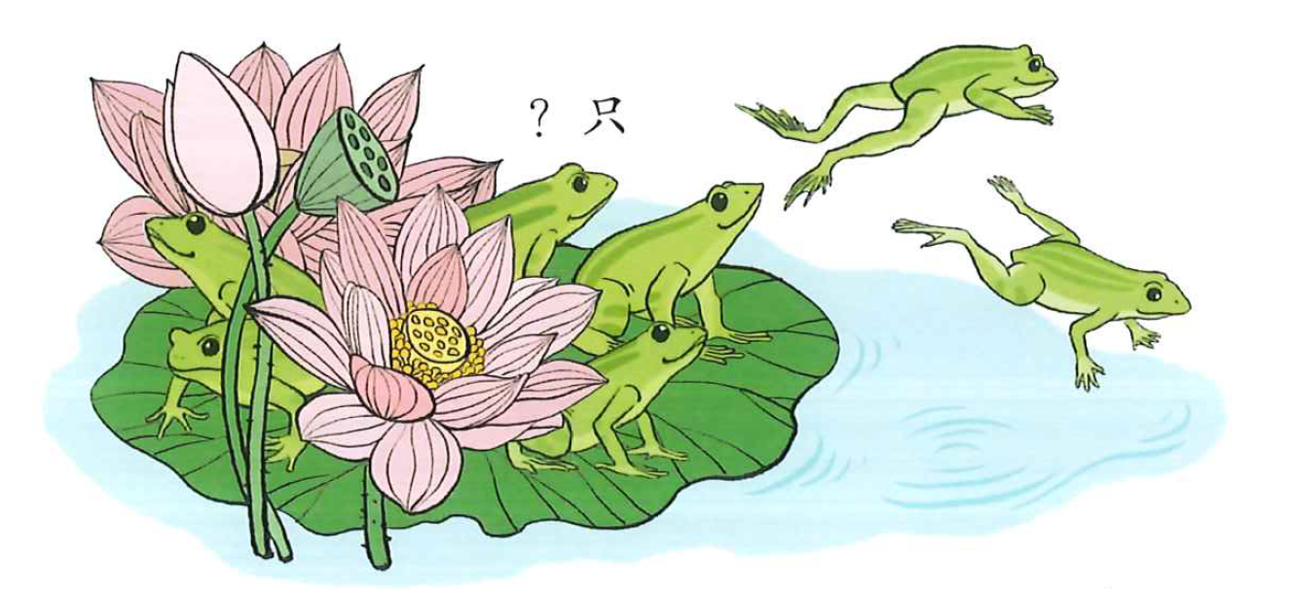
探究新知
求还剩几只。
阅读理解
？只
这里的大括号表示什么？问号又表示什么？
7
一共有 只青蛙，
7只
跳走了 只。
2

Slide 4

分析解答
求还剩几只要怎样解答呢？
这几位同学都说还剩5只，哪个对？哪个错？
5+2=7，
还剩5只。
7-5=2，
还剩5只。
7-2=5，
还剩5只。
不能用加法计算，因为一共有7只，跳走了2只，就是从7只里去掉2只，所以用减法计算。

Slide 5
分析解答
求还剩几只要怎样解答呢？
这几位同学都说还剩5只，哪个对？哪个错？
5+2=7，
还剩5只。
7-5=2，
还剩5只。
7-2=5，
还剩5只。
算式等号后面是2，求的是跳走了几只，不是求还剩几只。

Slide 6

分析解答
求还剩几只要怎样解答呢？
这几位同学都说还剩5只，哪个对？哪个错？
5+2=7，
还剩5只。
7-5=2，
还剩5只。
7-2=5，
还剩5只。
一共有7只，跳走了2只，从7只里去掉2只，就剩下5只。

Slide 7
？只
分析解答
7只
还剩？只
跳走2只
7-2=5（只）
一共7只

Slide 8
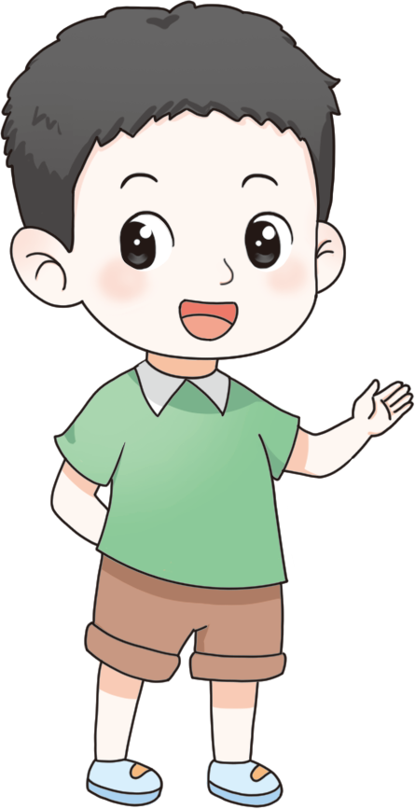
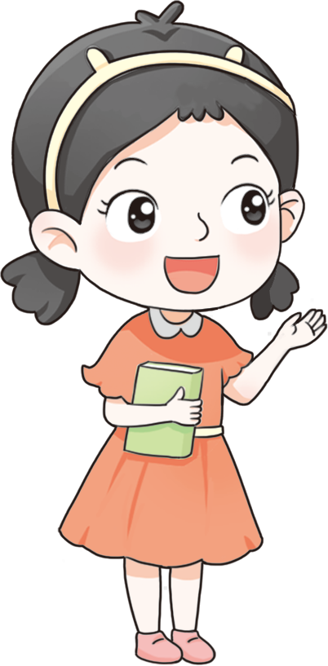
回顾反思
7-2=5（只）
我们的解答正确吗？应该怎样检查呢？
跳走的2只加上剩下的5只，正好是7只，做对了。
为什么要用减法解决呢？
“？”的位置变了，现在表示的是求剩下的部分。

Slide 9
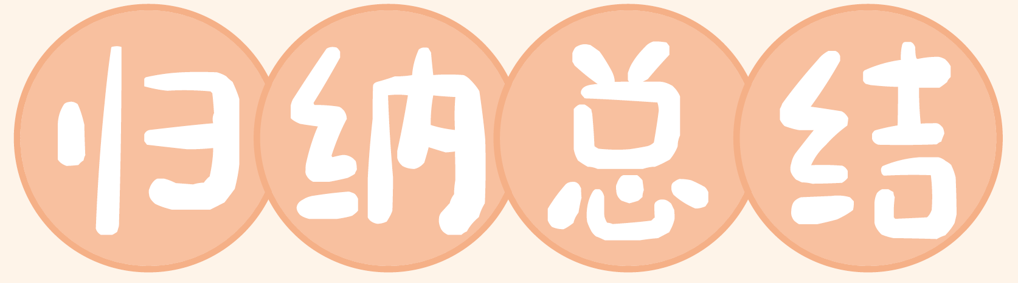
“？”在“ ”上面的一侧，表示的是求一部分，用减法计算，即用“ ”下面的总数减去上面已知的部分。

Slide 10
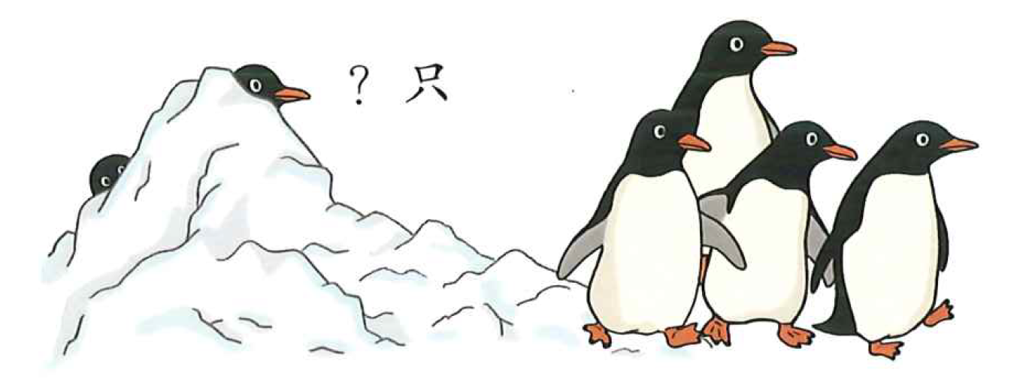
随堂练习
【教材P46“做一做”】
？只
6只
一共有 只，走了 只。
还剩几只？
6
4
6
-
4
= （只）
2

Slide 11
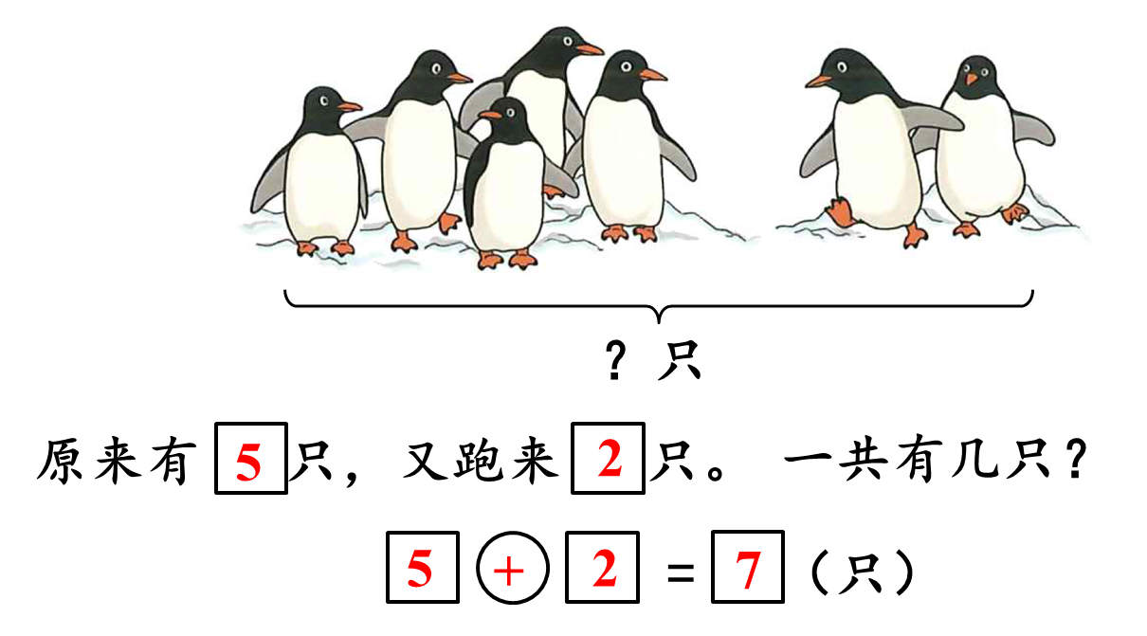
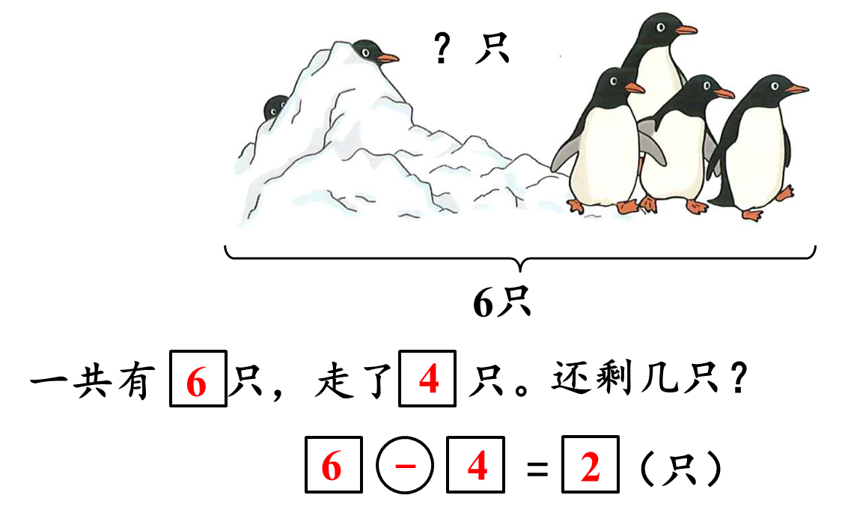
这两道题在计算时有什么区别？
已知两部分，求两部分合起来是多少，要用加法计算
从整体里去掉一部分，求另一部分，用减法计算

Slide 12
课堂小结
解决问题（2）
？只
2只
一共有7只青蛙，
跳走了2只，
还剩几只？
7只
7-2=5（只）

Slide 13

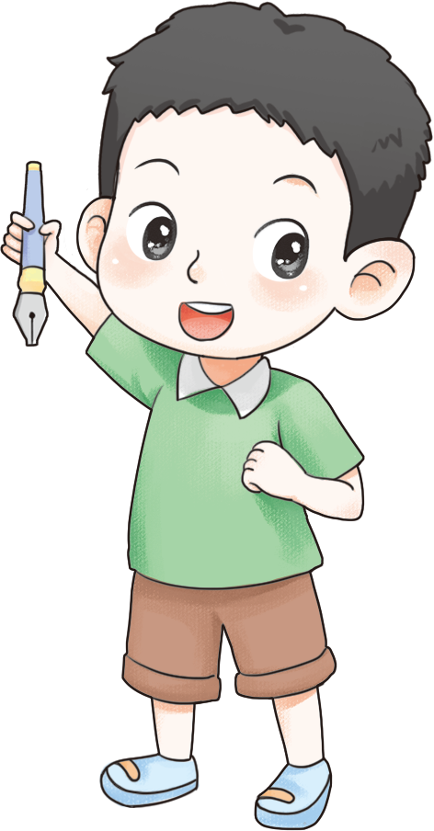
布置作业
完成本课时相关练习。

